Slide 1
Итоги работы и перспективы развития ЦОПЗ МБОУ СОШ № 32
А. Г. Григорьева, заместитель директора по УВР
руководитель ЦОПЗ

Slide 2
Распоряжение Администрации города №754 от 22.03.2010 «О создании центров образовательных программ здоровьесбережения в муниципальных образовательных учреждениях»
Приказ ОУ № 201 от 19.04.2010 «О создании Центра здоровья»
Положение ОУ « О центре образовательных программ здоровьесбережения»
План работы центра образовательных программ здоровьесбережения на 3-5 лет

Slide 3
ДИРЕКТОР ОУ
Сопровождающий ресурс
Сопровождающий ресурс
РУКОВОДИТЕЛЬ ЦЗ
(Зам по ВР, Зам по УВР)
УЧЕБНО-МЕТОДИЧЕСКИЙ РЕСУРС
МАТЕРИАЛЬНО-ТЕХНИЧЕСКИЙ
РЕСУРС
Положения Программы
Методические материалы
Мониторинги
и т.д.
СанПиНы
Материально-техническое
оснащение
Финансирование
Основной ресурс
Направления деятельности Центра здоровья
Оздоровительная работа
Здоровьесберегающее образование и социально-педагогическая и
психологическая профилактика
3) Психологическое и социально-педагогическое консультирование
4) Диагностика
5) Психолого-педагогическое и медико-социальное просвещение
6) Коррекционно-развивающее
7) Организационно-методическое
8) Здоровьеохранное

Slide 4
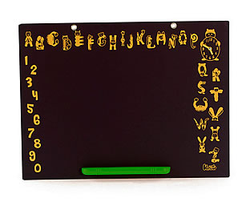
Центр образовательных программ здоровьесбережения
Программы ЦОПЗ
Консультационные услуги
Нормативная документация
Творческие работы обучающихся
Защита прав и интересов детей
Профилактика ДДТТ
Сохранение и укрепление здоровья детей
http://school32.admsurgut.ru

Slide 5
Программы и проекты ЦОПЗ
Проект «Здоровье»
Программа «Разговор о правильном питании»
Многоуровневая программа по проф-ке суицида
«Все в твоих руках»
Программа
«Полезные привычки»
Программа
«Пусть горит зеленый свет»

Slide 6
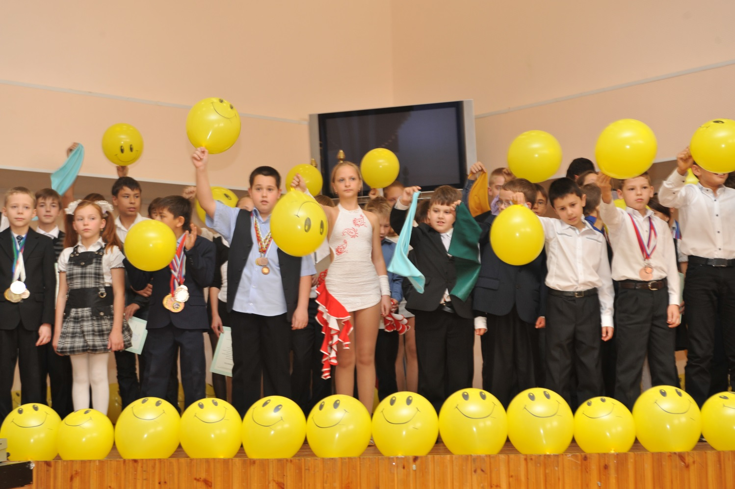
Проект «Здоровье»
Праздник «Спортивная элита школы»

Slide 7
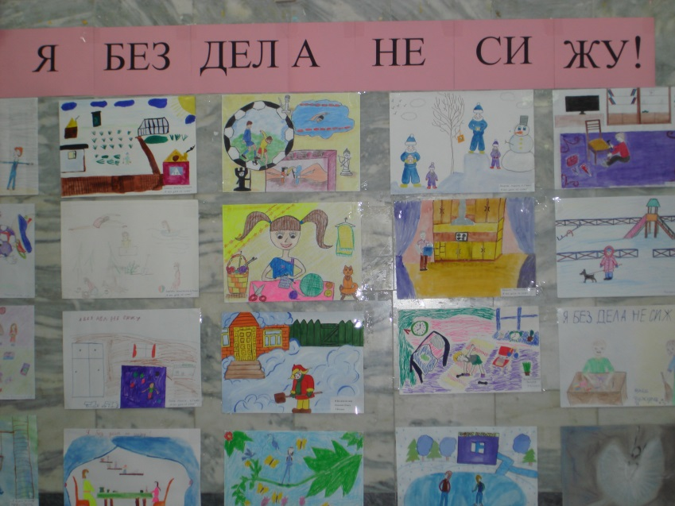
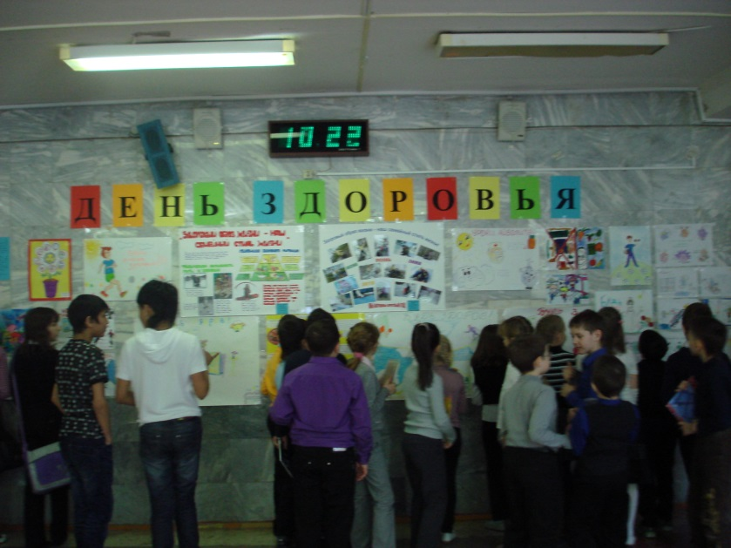
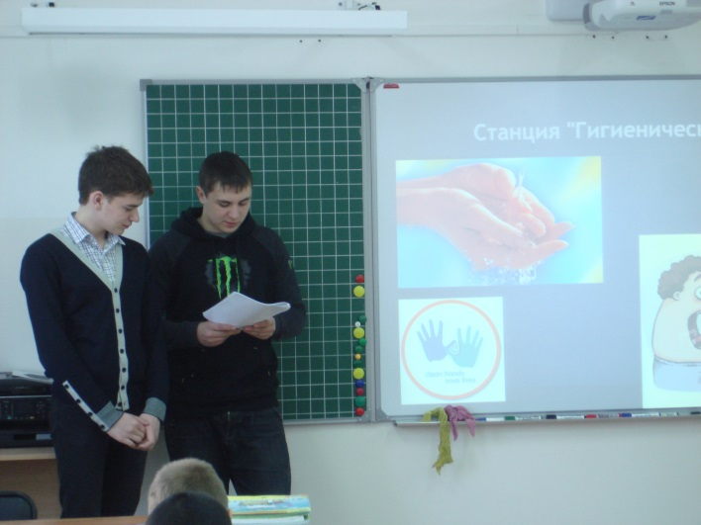
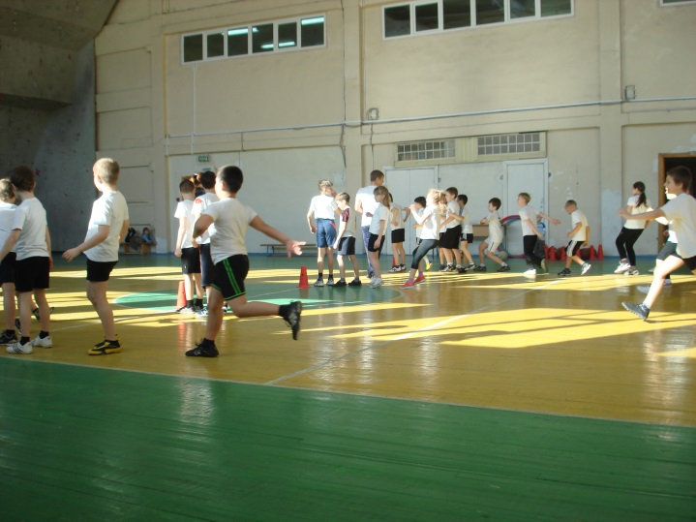
Проект «Здоровье»
Всемирный день здоровья

Slide 8
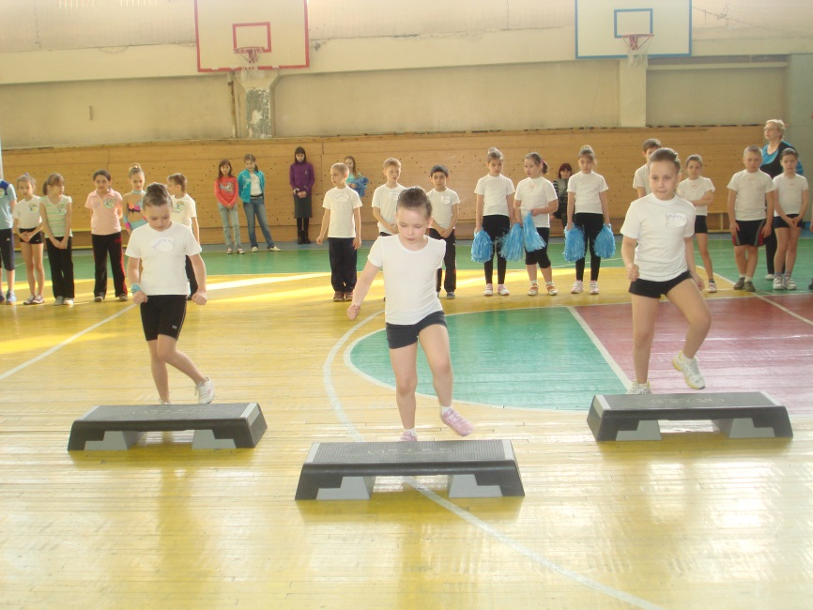
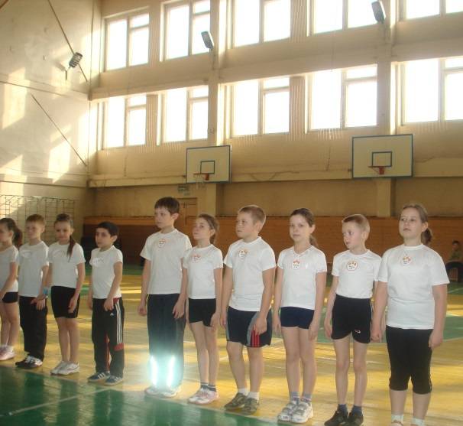
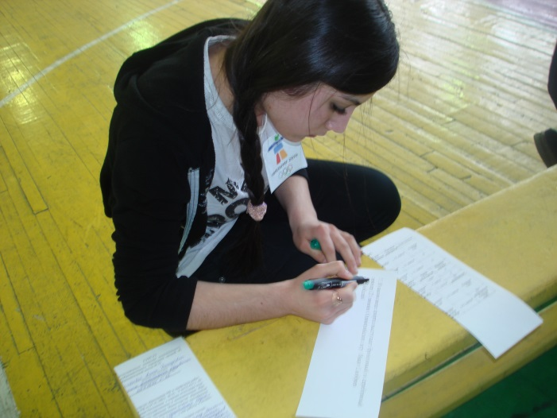
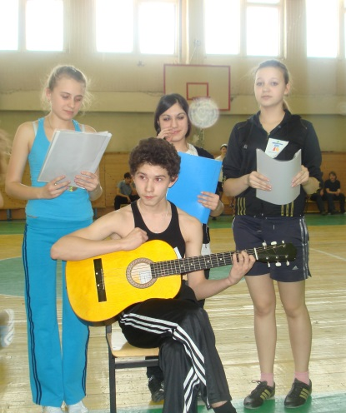
Проект «Здоровье»
Весенняя серия спартианских игр «Красота действий и поступков дороже успеха»

Slide 9
Проект «Здоровье»
Конкурс семейных проектов «Здоровый образ жизни-наш семейный стиль жизни»

Slide 10
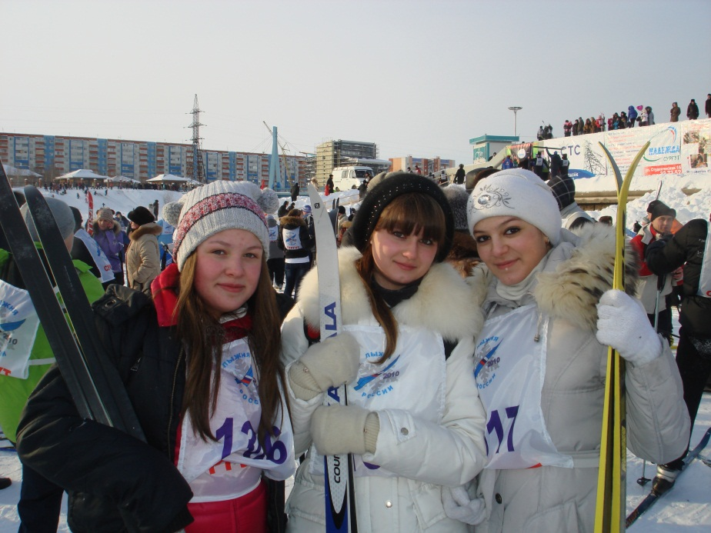
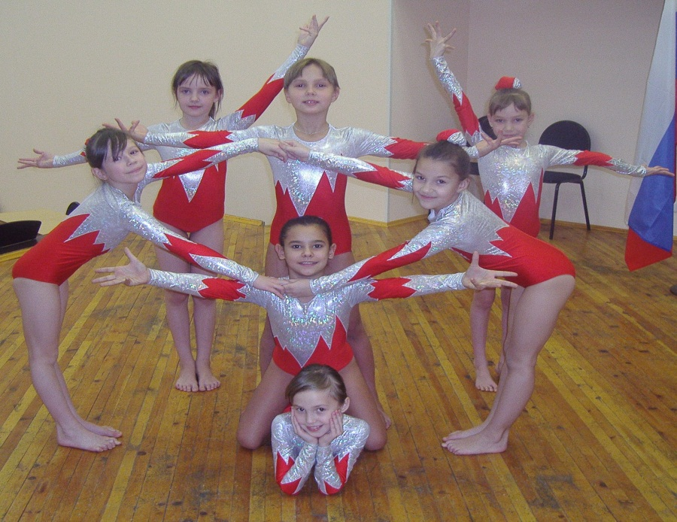
Спортивный клуб «Старт»
«Спорт-путь к успеху!»
Популяризация занятий спортом и физкультурой среди обучающихся школы

Slide 11
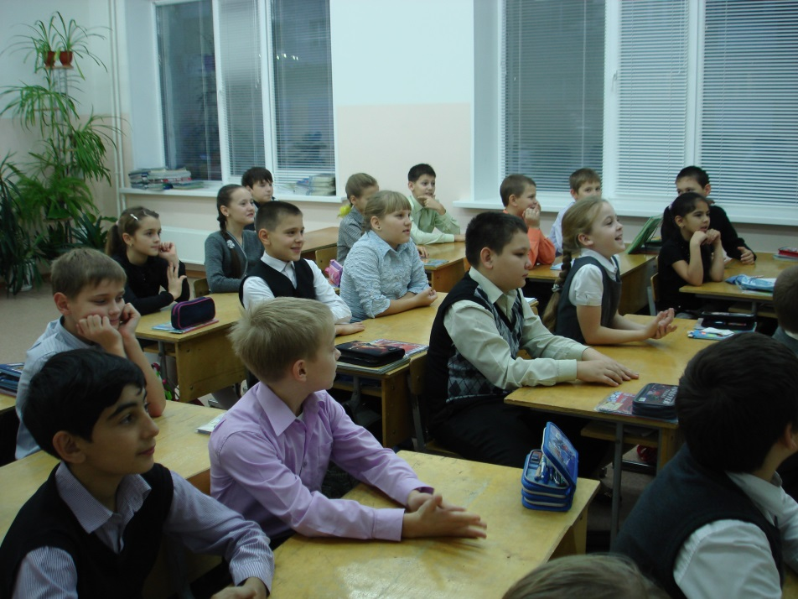
Программы внеурочной деятельности
«Разговор о «Пусть горит
правильном питании» зеленый свет»

Slide 12
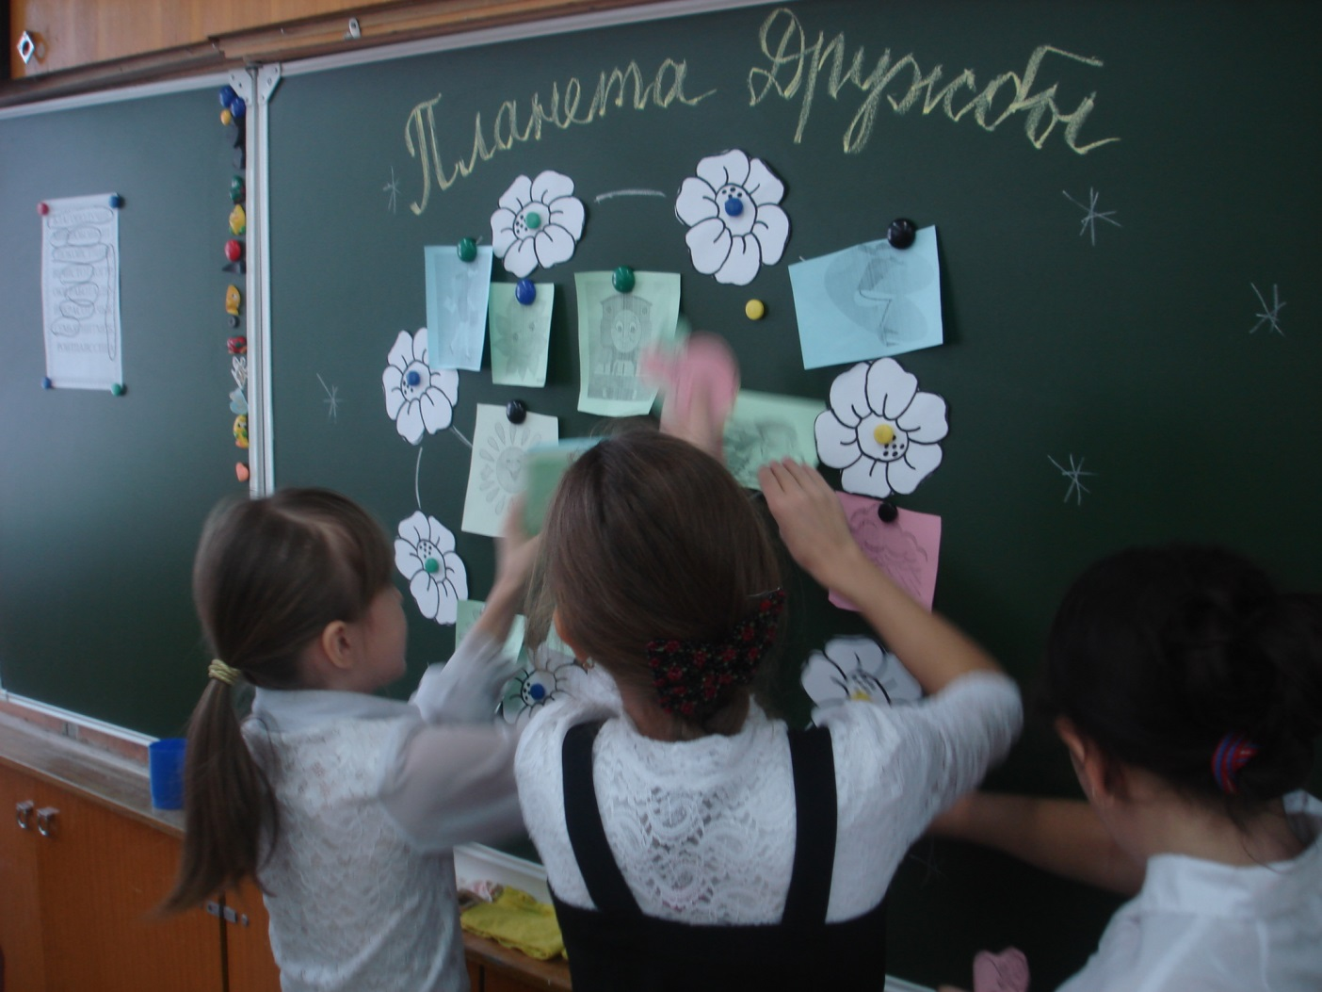
Многоуровневая программа «Все в твоих руках»

Slide 13
Консультации
-Сохранение и укрепление здоровья обучающихся
-Профилактика преступлений и правонарушений несовершеннолетних, самовольных уходов из семей и государственных учреждений
-Профилактика злоупотребления психоактивных веществ, спиртосодержащих напитков
-Профилактика жестокого обращения с детьми
-Профилактика суицидального поведения
-Профилактика ВИЧ/СПИД
-Профилактика безопасности детей в период учебного процесса
-Профилактика распространения социально-опасных инфекций (грипп, ОРВИ и т.д.)
-Профилактика дорожно-транспортных происшествий и детского дорожно-транспортного травматизма
-Обеспечение права на образование и воспитание детей с ограниченными возможностями здоровья и инвалидов
-Обеспечение права на образование и воспитание детей мигрантов
-Обеспечение права на образование и воспитание детей-сирот и др.

Slide 14
Мониторинг
- Оценка состояния здоровья обучающихся школьников по итогам ежегодного медицинского осмотра
- Изучение самооценки изменений состояния своего здоровья обучающимися
- Изучение ценности здоровья и отношения к ведению здорового образа жизни
- Изучение отношения обучающихся к табакокурению, употреблению алкоголя и наркотиков

Slide 17
Программы на 2013-2014 уч.г.
1) Программа формирования безопасного и здорового образа жизни на 2013- 2017 учебные годы (подпрограмма программы развития школы), Григорьева А.Г., заместитель директора по УВР, Мустафина Л.Н., педагог-психолог, 2013 г.
2) Программа «Разговор о правильном питании», Институт возрастной физиологии Российской Академии Образования, под. ред. М.М. Безруких, рекомендована Минобрнауки, 1999 г.
3) Программа « Профилактика преступлений, правонарушений несовершеннолетних, и самовольных уходов из семей на 2013-2016 учебные годы», А.Г. Григорьева, зам. директора по УВР, З.В. Кулыгина, социальный педагог, 2013 г.
4) Многоуровневая программа по профилактике суицидального поведения «Все в твоих руках», Мустафина Л.Н., педагог-психолог, 2012 г.Рецензию не имеет.
5) Программа внеурочной деятельности «Полезные привычки», под. ред. Романовой, 2000 г. Допущена Министерством образования РФ
6) Программа « Школа и семья. Профилактика аддиктивного поведения», Григорьева А.Г., зам. директора по УВР, Дорохина Е.Н., зам. директора по УВР, Мустафина Л.Н., педагог-психолог, 2013 г.
7) Программа внеурочной деятельности «Пусть горит зеленый свет», Воронов Г.Г., преподаватель ОБЖ, 2013 г.
8) Программа внеурочной деятельности «БОС- Дыхание. Уроки здоровья».

Slide 18
Программа «Школа и семья. Профилактика аддиктивного поведения»
МБОУ СОШ № 32

Slide 19
Профилактическая работа
с родителями
Профилактическая работа
с обучающимися
Организационно-методическая работа с педагогическим коллективом
Просвещение
Предоставление неспецифической и специфической информации
Реализация образовательных программ, ориентированных на формирование ценностей ЗОЖ (физкультура, ОБЖ, допобр., «Полезные привычки» и др. )
Просвещение
по вопросам индивидуальной работы с обуч-ся, родителями.
Изучение современных эффективных технологий профилактической работы
Работа по оказанию помощи семье в конфликтных ситуациях (консультации, организация правовой и социально-психологической помощи)
Просвещение
Формирование общих знаний, отношений и установок (о здоровье, самих себе, об окружающих)
Формирование специальных знаний, отношений и установок (о ПАВ)
Формирование условий развития профес. потенциала
Освоение технологий проведения индивидуальной профилактической работы
Освоение технологий организации групповой работы
Освоение психолог. технологий
Волонтерская деятельность
Формирование группы лидеров- родителей
Формирование группы лидеров и волонтерская деятельность. Обучение профилактическим воздействиям и стимуляция работы
Формирование группы лидеров и волонтерская деятельность

Slide 20
Благодарю за внимание!

